Slide 1
Отчет за дейността на ДСОПЛ 2016-2019
Изготвил: Д-р Георги Миндов
Председател на ДСОПЛ

Slide 2
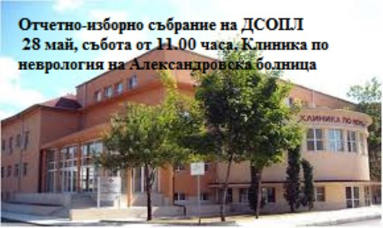
2016

Slide 3
Регистрация на дружеството
Общо събрание на ДСОПЛ е проведено на 28.05.2016г.
гр. София, УМБАЛ Александровска болница, аудитория на Неврологична клиника , Присъствали 53 от 365 члена на
ДСОПЛ,
Избрано е ново ръководство:
Състав на УС : д-р Миндов , председател
Д-р Колев, зам. председател,
Д-р Тодоров, секретар
Д-р Самарев, д-р Борисова, д-р Здравкова , д-р Свещникова, д-р Брънзалов , д-р Димова
Състав на КК: Председател: д-р Косева,
д-р Еров, д-р Памукова, д-р Радуилов, д-р Стояновска

Slide 4
Начална регистрация на дружеството
След проведеното общо събрание на 28 май 2016 се забави предаване на протокола от д-р Василев с 1 месец.
С регистрацията новия състав на дружеството бе ангажирана адв. Донева, препоръчана от д-р Памукова. Същата изготвя молба до СГС за вписване на новия председател и УС, като едновременно внася и решение на новия УС за промени в адреса на дружеството., без образци от подписите и без ЕГН на новите членове на УС. Това обърква съдията и той отхвърля регистрацията. Оттегля се първата молба, след което се внася втора за оттегляне на първата и и трета за ново вписване.
Съдебно решение № 4 е факт 4.5 месеца след проведеното общо събрание - на 13 октомври 2016.
Дружеството в сегашния му състав е вписано и Агенция по вписванията в законния срок.
Установява се, че предходния УС не са вписани и до момента в агенцията. С Решение на СГС №3 УС с предс. д-р Василев е вписан на 20 май 2016 или 8 дни преди проведеното Общо събрание 2016г. или 3 години и седем месеца, след проведеното събрание м. 10.2012г.на което е бил избран
Следователно, де юре, всички дейности извършване от дружеството за посочения период / 10.2012-05.2016г./ са нелигитимни /незаконни и следва да бъдат обявени за нищожни.

Slide 6
Предаване на документите и материални активи
Д-р Василев отказва под различни предлози да предаде счетоводната документация на новото управление на ДСОПЛ след съдебната регистрация на 13 Октомври 2016
С решение на УС му е отправена нотариално покана след което документацията на дружеството е предадена с протокол пред нотариус на 14 ноември 2016 или 1 месец след съдебното решение и 5.5 месеца след проведеното изборно събрание. /28 май/
Предадени са 3 бр. печати. По-късно предава и 1 брой бракуван лаптоп и регистъра на дружеството на електронен носител с 365 члена.
Не се осъществява никаква приемственост.

Slide 7
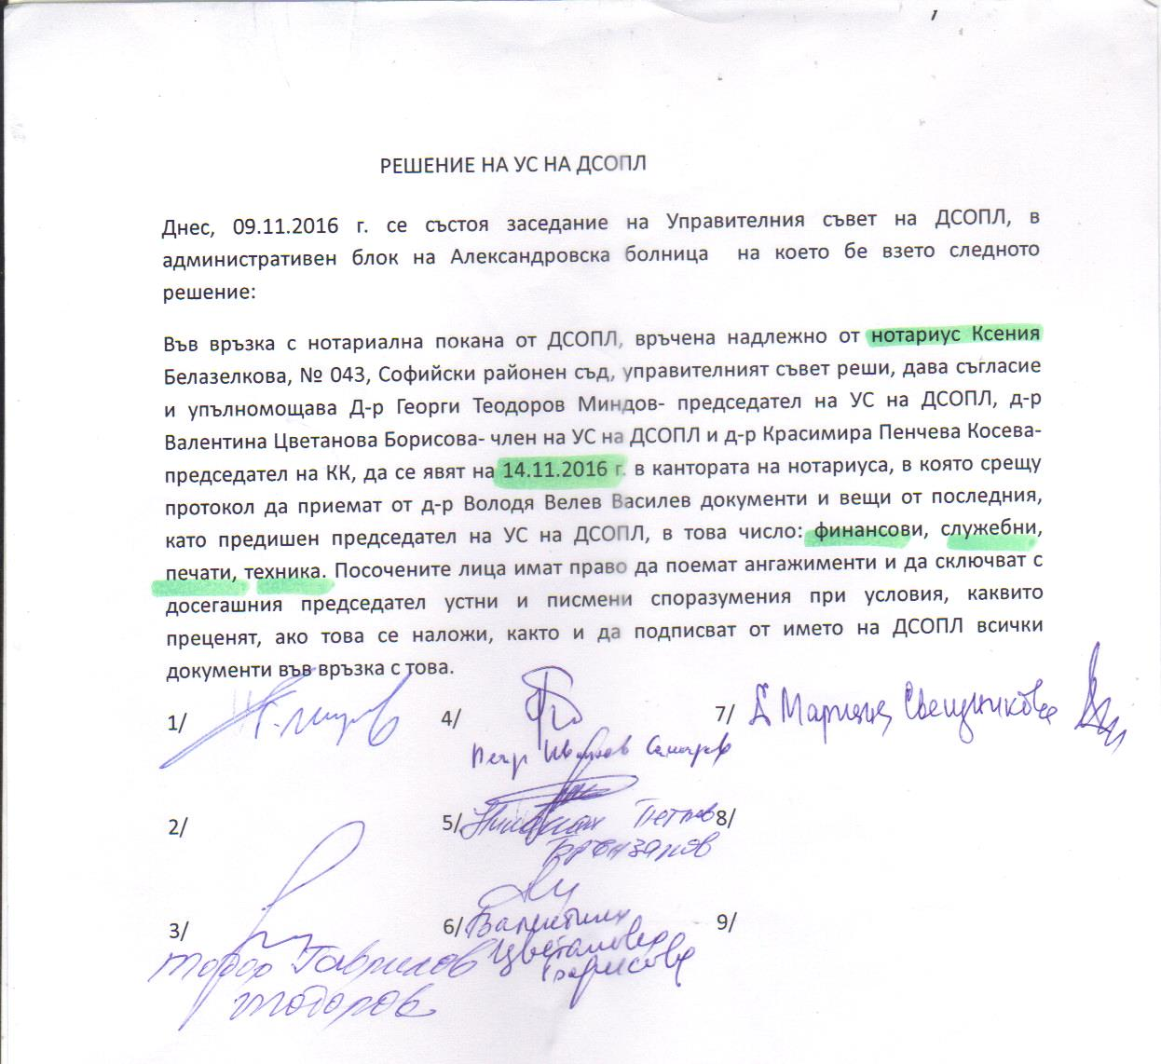

Slide 8
Какво наследихме на 14 ноември 2016 година?
8 251 лева Банкова сметка
Бракуван лаптоп
3 броя печати
Електронен регистър от 365 члена
Неплащан корпоративен данък
Неработещ сайт
Задължения към мобилен оператор – с 3 броя СИМ карти с договор към Виваком, които не се ползват, но се плащат х 60 лв месечно /плащани са х 1000 лева годишно за телефонни сметки!

Slide 9
Първа конференция 3 декември 2016г. Хотел България
НАУЧНА КОНФЕРЕНЦИЯ и ОТВОРЕНА СРЕЩА ДЕБАТ
„Актуални проблеми на общопрактикуващите лекари“
3 декември, събота Гранд хотел България
Бул. Цар Освободител №4

Slide 10
Нашите теми:
„Бюджет 2017. Какво искахме и какво постигнахме“.
„Медицински (извинителни) бележки. Промени, практически и правни аспекти“
Мъртвопроверителство-практически и правни аспекти“.
Пръстов автентификатор,
Потребителска такса
Промените в Наредба 39 за диспансерни и профилактични прегледи и др.
Над 150 участника, 21 фирми спонсори,

Slide 12
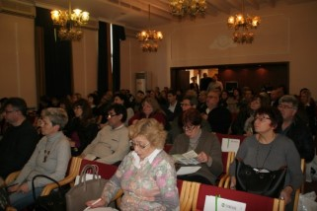

Slide 13
Създаде се нов сайт м. декември 2016г.
Над 43 000 посещения

Slide 14
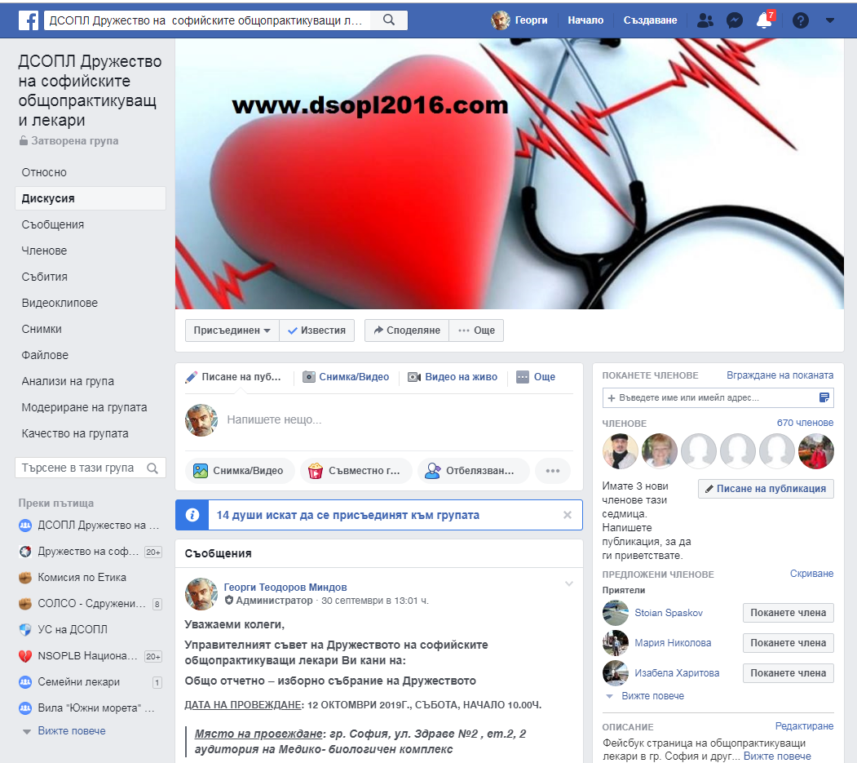

Slide 15
Видео- уроци за електронно отчитане в ПИС
Отчитане с многоредова фактура , корекции, подаване на отчет по чл.37…

Slide 16
През 2016 година:
Успешен старт, регистрация и вписване
Успешна първа конференция
Активна работа на УС и КК
Нов, работещ сайт на Дружеството
Закупени за работата на дружеството:
Електронен подпис на дружеството за 3 години
Мултимедиен проектор
Принтер лазерен
Презентатор
Прекратени са неизгодни договори с г-н Шипчанов /1200 годишно и психоложки - 3000 лева годишно
Платен корпоративен данък над 700 лв. за 2016 г
Заявка за:
Възстановяване на работата на УС на Дружеството
Възстановяване на връзките с членовете – информиране по електронна поща , сайт, фейсбук , видео- уроци, конференция и др.
Нови надежди…
Силни сме , когато сме заедно!

Slide 17
2017 година

Slide 18
Януари 2017:
Изх. № 1/29.12.2016г.
ДО: Д-Р ПЕТЪР МОСКОВ
МИНИСТЪР НА ЗДРАВЕОПАЗВАНЕТО
Копие ДО:
Д-Р ВЕНЦИСЛАВ ГРОЗЕВ
ПРЕДСЕДАТЕЛ НА БЛС
ОТНОСНО: Частично изплащане на сумите по чл.37 от ЗЗО дължими за м.10.2016г. на
Общопрактикуващите лекари от гр. София
Г-н Министър,
През месец Декември 2016 година на Общопрактикуващите лекари в гр. София са
преведени/изплатени частично дължими и фактурирани суми по чл.37 от ЗЗО за м.
Октомври 2016г.
Във връзка с така създадената финансова ситуация настояваме за Ваше становище и
своевременно решаване на възникналия проблем.
29.12.2106г.

Slide 19
№3/ 30.01.2017г ДО: д-р ВЕНЦИСЛАВ ГРОЗЕВ,
Председател на БЛС
Чрез: БЛС- Столична колегия
ОТВОРЕНО ПИСМО
Относно: искане изх.№3/26.01.2017г. поставено от проф.д-р Арман Постиджиян в качеството на Председател
на дружеството на кардиолозите в България до БЛС
за въвеждане на задължително насочване от ОПЛ към
кардиолог за диспансерни консултации
Ние, общопрактикуващите лекари от град София категорично не подкрепяме отправеното искане за въвеждане на задължителни консултации защото:
1. Ние сме лекари- специалисти с една и повече от една клинични специалности и дългогодишен опит.
Необходимостта от задължителна диспансерна ежегодна консултативната помощ , доколкото пациентите ни се нуждаят от такава, може да бъде преценена от нас, в съответствие с Наредба №8/2016г. , като съответно ние можем и поемаме отговорността за това.
Ние сме лекари-специалисти и нямаме нужда да бъдем „обгрижвани“ и предпазвани от грешки както от самите нас, така и от когото и да било.
2. Административното въвеждане на „задължителни“ периодични консултации с определена категория специалисти в голямата си част е медицински необосновано, изразходват силно ограничените
публичните финансови ресурси на здравната система и в резултат не водят до съществен положителен ефект върху здравословното състояние на пациентите, дори обратното.
3. Изразходване на регулативен стандарт за тези консултации освен, че е икономически и клинично неоправдано лишава общопрактикуващите лекари от възможност поради липса на направления да консултираме пациентите си с други специалисти-консултанти по действително тежки и често критични проблеми, поставя на риск здравето и живота на пациентите ни и освен това лишава от финансов ресурс другите групи специалисти. Нарушава се още и медицинската етика, като се поставят един вид специалност и нозология с необосновано предимство пред други специалности и нозологични единици.
Важно е да отбележим, че в писмото манипулативно се определя изцяло липса на периодична диспансерна специализирана консултативна помощ. В Наредба 8 има промяна, която касае само две нозологични единици: МКБ I10 Есенциална хипертония с препоръчителен период на наблюдение от кардиолог „на 12 месеца по преценка на ОПЛ“ и при МКБ I11 Хипертонично сърце консултациите съгласно Наредба 8 са: „На 12 месеца (при резистентни форми 6 месеца) по преценка на ОПЛ“. В последния случай дори има увеличение на броя на консултативните прегледи при кардиолог от един преглед на 12 месеца (по нар.39) на един преглед на 6 месеца при резистентни случаи. Съгласно Наредба 8 „заболяване, за което като диспансеризиращ лекар (колона 3) е определен друг лекар специалист, различен от ОПЛ, общопрактикуващият лекар насочва пациента за консултативен преглед от
съответния специалист. Препоръчително е извършването на два консултативни прегледа за съответната
календарна година, по преценка на ОПЛ.“
Важно е да знаем, че за тази категория заболявания с МКБ I48, I50, I25, I26, I44, I45 I47.1, при изписване на
терапия е необходимо задължителна консултация с кардиолог съгласно Приложение № 4 „Кодове на
заболяванията по списък, определен по реда на чл.45, ал.4 от ЗЗО, и кодове на специалности на лекари,
назначаващи терапия, по Решението“. Следователно всеки пациент попадащ в този казус следва да бъде
насочван задължително от ОПЛ планово към съответния специалист-кардиолог за консултация преди
назначаване на терапия и последваща такава при всяко състояние налагащо консултация и/или промяна в
терапията.
30.01.2017г. Д-р Георги Миндов,

Slide 20
Изх.№5 /19.02.2017 ДО: д-р ВЕНЦИСЛАВ ГРОЗЕВ
ПРЕДСЕДАТЕЛ НА БЛС
ДО: д-р ГЛИНКА КОМИТОВ
УПРАВИТЕЛ НА НЗОК
ДО: д-р ИЛКО СЕМЕРДЖИЕВ
МИНИСТЪР НА
ЗДРАВЕОПАЗВАНЕТО
ПРОТЕСТНА НОТА
Относно: договорените между БЛС и НЗОК Критерии за качество и достъпност на медицинската помощ и предвидените санкции
Уважаеми колеги, Категорично не приемаме договорените в Проекта за НРД 2017 Критериите за качество и достъпност на медицинската помощ
Предлагаме:
1. Незабавно преразглеждане и промяна на установените критерии и свеждане на
контрола по изпълнението им до възможната и извършената дейност на лекаря
реглементирана в нар.№2 /Основен пакет/ , свързана с оказването на медицински консултации, изследвания и консултации (където са регламентирани).
2. Вместо санкции да се въведат стимули за пациентите и лекарите постигнали таргетните стойности на качествените критерии и задържали ги във времето.
3. Регламентиране на възможност в НРД ОПЛ да назначава всички медикаменти, необходими за лечението на пациентите, които диспансеризира, с изключение на медикаментите, за които НЗОК има специални изисквания, отбелязани в лекарствения списък.

Slide 21
Изх.№6 /23.02.2017 ДО: д-р ВЕНЦИСЛАВ ГРОЗЕВ
ПРЕДСЕДАТЕЛ НА БЛС
ДО: д-р ГЛИНКА КОМИТОВ
УПРАВИТЕЛ НА НЗОК
ДО: д-р ИЛКО СЕМЕРДЖИЕВ
МИНИСТЪР ПРОТЕСТЕН АПЕЛ
Ние, общопрактикуващите лекари от гр. София апелираме да не се подписва НРД 2017 защото:
1. Регламентираните Критериите за качество глава ПИМП в проекта на НРД не са предложените от НСОПЛБ и БЛС.
2. Регламентирания Електронен преизбор на ОПЛ без негово изрично съгласие е противоконституционен, защото узаконява извършването на принудителен труд.
3. Регламентира отново задължителните консултации за определени заболявания и специалност в нарушение на Наредбата за осъществяване на правото на достъп, чл.10.
4. Регламентирането отново на задължителна минимална продължителност на диспансерните и профилактични прегледи в противоречие с наредба №8
5. Липса на ясно вписан текст в НРД за възможността да отчитаме извършване на дейност извън обявения график, при регламентирано 24 часово обслужване на пациентите.
6. Невъзможност за предписване на терапия от ОПЛ по своя преценка за заболявания при които той води диспансерното наблюдение.
7. Регламентираната, но закононесъобразна дейност по задължително съхранение и предоставяне при проверка на документи на Административния орган (НЗОК), които са налични при него.
Следствие на посочените проблеми нерешени при преговорите и силно затрудняващи работата ни смятаме, че подписването на НРД 2017 е рискован експеримент.
Предлагаме:
По време на събора на БЛС или в срок до 28 февруари да бъдат преразгледени и предоговорени горепосочените наши искания.
Да се започне процедура по регламентиране на самостоятелно договаряне в частта ПИМП на НРД
София д-р Георги Миндов
23.02.2017г. Председател на ДСОПЛ

Slide 22
Изх.№7/ 08.03.2017г До: БЛС-СК
Уведомително писмо
Колеги,
След направени изявления в национални медии (БТВ) на 8.03.2017г. на д-р Десислава
Кателиева в качеството си на Председател на сдружение на спешните медици относно
организация на спешната помощ в Р.България и конкретно, че на спешна помощ се задължава да замести общопрактикуващите лекари в извънработното им време.
Линк:
http://btvnovinite.bg/video/videos/tazi-sutrin/d-r-desislava-katelieva-ima-masova-chistka-vpirogov.
Html
Ви информираме за следното:
1. Спешната помощ в Р. България се организира и финансира от държавата. (чл.99, ал.1 от
ЗЗ)
2. Общопрактикуващите лекари не осигуряват спешната помощ на адрес, освен при
възникнал случай на територията на лечебното заведение, съгласно Наредба №2/2016г. за
Основен пакет дейности гарантирани от бюджета на НЗОК:
„VI.4 Оказване на медицинска помощ при спешни състояния и поддържане на жизнените
функции на територията на лечебното заведение до пристигане на екип на център за
спешна медицинска помощ или хоспитализация на пациента.“
3. Общопрактикуващите лекари осигуряват 24 часов, 365 дни годишно достъп до
медицинска помощ на регистрираните и осигурени пациенти в практиката си извън работния график. по един от следните начини: лично разположение, сключен договор с дежурен кабинет или сключен договор с филиал на спешна помощ.
Видно от гореизложеното е, че сключването на договор за обслужване на пациентите
извън работния график е възможност, а не задължение, той е доброволен, двустранен и
възмезден акт ( заплаща се от възложителя).
Изнесената по този тенденциозен начин в национални медии информация е невярна и
води до напрежениев съсловието, както и влошена колаборация между
общопрактикуващи лекари и спешна помощ с всички рискове произтичащи за здравето и
живота на пациентите.
08.03.2017г.
д-р Георги Миндов

Slide 23
.№ 9 / 27. 03.2017г. ДО: д-р ДАНЧО ПЕНЧЕВ
Директор на СРЗИ
Уважаеми д-р Пенчев,
Във връзка с епидемичния риск от епидемия от морбили в Република България, съществуващите различия в българския и на останалите европейски имунизационни календари, както и на натрупани проблеми възникнаха множество въпроси и предложения по съвместната ни работа :
1. В случай на наличие на наши колеги ОПЛ и контактен медицински персонал нисък или липса на IgG титър за морбили, отчитайки факта, че те ежедневно са в непосредствен контакт с пациенти, би ли било подходящо те да получат извънредна ваксинация?
Предлагаме бъдат обезпечени допълнителните дози ваксина МПР за работещи с деца ОПЛ и медицинският им персонал.
2. За пациенти на възраст под 12 години, при желание от страна на родителите, би ли могло да се направи по-ранна втора доза на ваксината ?
3. Общопрактикуващите лекари все по-често срещаме, особено при сегашната епидемиологична обстановка затруднения поради тенденциозен отказ на родители да ваксинират децата си.
Предлагаме да уточним и изготвим алгоритъм на поведение на ОПЛ в подобни ситуации, като и да ангажираме и други институции в решаването на този проблем като Агенция за закрила на детето , МВР и др.
4. Предлагаме да могат да се раздават ваксини и биопродукти и през отчетния период в края на всяко тримесечие. Предлагаме и при наличие на възможност с цел оптимизиране на доставките и ненарушаване на хладилната вериги ваксините и биопродуктите да бъдат транспортирани от СРЗИ до амбулаториите на ОПЛ от специализирана фирма- доставчик.
5. Предлагаме СРЗИ да информира на интернет страницата си актуална информация в реално време за наличните на склад количества ваксини и биопродукти.
6. Предлагаме след уеднаквяваното на кодовете на имунизациите за НЗОК и РЗИ да се стартира програма за ежемесечно подаване на електронна справка към РЗИ за направените имунизации във формат XML, аналогичен с подавания към НЗОК.
7. Предлагаме да уточним формата на подаваните по електронен път на сегашните тримесечни отчети за имунизациите, както и на справките за разхода на ваксините, съобразени с предстоящите промени в нар.15 за имунизациите, както и със Закона за електронния документ и електронния подпис.
8. Предлагаме да сформираме постоянна работна група между СРЗИ и ДСОПЛ с цел подобряване на информираността на съсловието и оптимизиране на съвместните дейности.
Разчитаме на Вашето компетентно мнение и съдействие за решаването на поставените проблеми!

Slide 24
Изх.№10/6.04.2017
ДО: д-р ВЕНЦИСЛАВ ГРОЗЕВ,
Председател на БЛС
Чрез: БЛС- Столична коле СИГНАЛ
Относно: публикуваните на официалната страница на НЗОК приложения към НРД 2017
Уважаеми колеги,
Насочваме Вашето внимание към два конкретни казуса , които не само затрудняват, а могат да доведат до пряка невъзможност да обслужваме пациентити си, както и да изписваме лекарствени продукти:
1. В приложение №10 „Изисквания на НЗОК за сключване на договор с лечебни заведения за първична
извънболнична медицинска помощ“ в Декларация образец 1 с работния график на лечебното заведение под таблицата с официално декларираните часове за извършване на дейности в НРД 2015 съществуваше текста:
„•Забележка: Дейностите могат да се извършват и извън посочения график.“
В приложение 10 по реда на НРД 2017 горния текст липсва.
Липсата на горепосочения текст ще доведе до следните критични проблеми:
- Затруднено и дори невъзможно обслужване на пациентите/достъп до първична медицинска помощ
при спазване на точния деклариран график.
- Възникване на листа с чакащи за прием съобразно графика
- Незаплащане от НЗОК на реално извършени договорени медицински дейности извън графика.
2. В приложение 3 „Първични медицински документи“ на НРЗ 2017г. , указания за Работа с рецептурна
книжка на хронично болния е отпаднал текста, съществуващ в НРД 2015:
„При желание от страна на ОПЛ и технологична възможност, вписване на предписаните продукти по реда на т. 5 и т. 6 може да се извърши и чрез разпечатка от софуера на ОПЛ. Разпечатаните страници следва да бъдат във формат и брой (до 16 бр.), идентичен с оригиналните страници на фабрично изработената рецептурна книжка и надеждно прикрепени към съответната оригинална страница.“
Отпадането на горния текст ще доведе да удвояване на технологичното време за изписване на лекарствената терапия, влошено качество на услугата, възможност за грешки и санкции на ОПЛ.
Публикуваните на официалната страница на НЗОК в края на м. март приложения към НРД 2017 не са били обект на договаряне и са пряко касаещи условията на работа на ОПЛ.
Разчитаме по компетентност да предприемете необходимите мерки за предоговаряне с НЗОК на
горепосочените проблемни точки , гарантиращи безпроблемното обслужване на пациентите, за да
имаме възможност да съсредоточим професионалните си усилия пряко в диагностично-лечебния
процес.
Гр.София С уважение,
6.04.2017 г. д-р Георги Миндов:
Председател на ДСОПЛ

Slide 25
ГОДИШНО ОБЩО СЪБРАНИЕ на ДСОПЛ 10.05.2017г.
Дневен ред:
1.Представяне на одитния доклад на ДСОПЛ 2012-2016 и последващи действия , докладчик: д-р Косева
2.Предложение за промяна в размера на чл. внос. докладчик: д-р Миндов
3. Избор на делегати за Общото отчетно- изборно събрание на НСОПЛБ на 8 юли 2017г.
4. Отчет за дейността на дружеството 2016-2017г. докладчик д-р Миндов
5. Обсъждане и приемане на основни насоки и програма за развитие на дружеството за периода 2017-2019г.

Slide 26
Одитен доклад
преглед на финансовото състояние на Дружество на Софийските общопрактикуващи лекари
 Всички първични, вторични счетоводни документи и регистри на Дружеството за периода от 2012 г. до 30.06.2016 г.

Slide 27
Основни изводи на одитора:
ЮЛНЦ подлежат на облагане с корпоративен данък, когато реализират данъчна печалба. Това е счетоводната печалба, преобразувана в увеличение или намаление по реда на закона.
Размерът на данъка е 10 на сто съгласно чл. 20 от ЗКПО.

Slide 29
ИВЕНТ МЕНИДЖМЪНТ ТИЙМ |  | ВОЙНОВ и СИЕ МОНТАНА - кисело мляко сладолед ?!?!?!
321,00 лв. |  | 1 000,00 лв.
12 385,00 лв. |  | 1 400,00 лв.
4 900,00 лв. |  | 2 400,00 лв.
5 520,00 лв.
138,00 лв.
6 624,00 лв.
1 447,00 лв.
1 448,00 лв.
32 783,00 лв.

Slide 31
Издадохме подробни указания до колегите относно Процедура по регистриране , необходими документи за биологичните отпъдаци в ИАОС, Наредби и указания за регистрация и отчитане
ВАЖНО!!!
Съгласно ЗАКОНА ЗА УПРАВЛЕНИЕ НА ОТПАДЪЦИТЕ Обн. ДВ. бр.86 от 30 Септември 2003г
Чл. 106. (1) (Изм. - ДВ, бр. 41 от 2010 г.) Наказва се с имуществена санкция в размер от 2000 до 6000 лв. едноличен търговец или юридическо лице, което:
6. (нова - ДВ, бр. 41 от 2010 г.) не предостави информация и не води отчетност съгласно този закон и наредбите по чл. 24, ал. 2;

Slide 32
Нашите теми от проведената конференция на ДСОПЛ на 13 май, хотел България 2017г.:
„Кои документи можем да издаваме, кои нямаме право и за кои следва да формираме цена?“
„Как би могла да изглежда съвременната първична медицинска помощ?“
„Отношението лекар- пациент , мениджмънт на конфликтите“
„Актуални проблеми и решения при работата ни в условията на НРД 2017“
Санкции, контрол, арбитраж, диспансеризация, отказ от имунизации, предхоспитализационни изследвания,
Нови критерии за качество и др.

Slide 36
ПРОТОКОЛ № 5
от проведено Виртуално ЗАСЕДАНИЕ НА УС НА ДСОПЛ
В периода 20-23.06.2017г.
Колеги,
свиквам спешно Виртуален управителен съвет със следния въпрос:
1. Да дари ли ДСОПЛ средства за лечението на сина на д-р А. Кьосева?
Моля, всеки член на УС да отговори /гласува с "ДА", "НЕ" или "Въздържам се" . Моля, отговорилите с "ДА" да предложат и сума.
Гласували: 9 души от УС
Всички членове Резултати от гласуването:
1. д-р Миндов, Да, 5000лв.
2. д-р Колев, НЕ
3. д-р Т. Тодоров, Да, 5000лв.
4. д-р Здравкова, Да, 5000лв.
5. д-р Димова- въздържала се
6. д-р Самарев Да, 5000 лв.
7. д-р Брънзалов, Да, 1000 лв.
8. д-р Свещникова, Да, 5000лв.
9. д-р Борисова, Да, 10 000 лв.
Резултат от гласуването:
Да-7/седем/ гласували, Не-1/един/, Въздържал се-1 /един/. Приема се с квалифицирано мнозинство.

Slide 37
ОИС на НСОПЛБ
Гр. Пловдив
08.07.2017г.
Издигати Кандидатури от ДСОПЛ :
Д-р Самарев- за член на УС
Д-р Миндов – за член на УС /самоотвод
Д-р Миндов – етична комисия
Д-р Брънзалов- КК
Спечелени номинации:
Д-р Миндов – председател на ЕК на НСОПЛБ
Д-р Брънзалов- председател на КК

Slide 38
Видео урок: как да се абонираме през ПИС-а за получаване на съобщение по е-майл при качването/появата в ПИС на така наречената червена/зелена "дискета" с корекции преди 17-то число от месеца.
Как да регистрирам ЕООД?
Всички необходими документи+ подробно указание за регистрация

Slide 39
Изх.№20/31.07.2017г.
ДО: д-р ВЕНЦИСЛАВ ГРОЗЕВ
ПРЕДСЕДАТЕЛ НА БЛС
ДО: проф. д-р МИЛАН МИЛАНОВ
ПРЕДСЕДАТЕЛ НА БЛС-СК
Предложения за промяна в устава на БЛС
Да отпадне изцяло член 20 а, (нов, 15.12.2012 г.) Акредитационен съвет към БЛС и релативните към него препратки.
Към Чл. 20б /3/ Досегашните Бордовете по специалности, да се трансформират в Бордове по сектори:
Борд ПИМП, Борд СИМП, Борд БП
Да се изработи Правилник за работата им, ясно записани в него задължения и отговорности, срокове за изпълнение и пр.
Чл.25 Предложение: Да се обсъди вариант за провеждане на Общо събрание в условията „падащ“ кворум и/или при присъствие на минимум от 1/3 от делегатите.
Да се обсъди налагане на санкция при 2 /два/ последователни неявявания на Общо събрание на делегат без уважителна причина.
Чл.27 т.10 Предложение: При нередовно плащане на членски внос на член на РК повече от 6 месеца лекаря да бъде уведомен за това чрез електроннота си поща и/или по друг подходящ начин. При незаплащане в 30 дневен срок след уведомяване на дължимите суми от чл.внос санкцията за това да не може да надвишава 1 /една/ месечна вноска. (В момента в БЛС-СК тази сума е 50 лв.)
При приемане на член в РК същия да бъде проверяван за липса на стари задължения към други РК.
Чл.27 т. 12. подпомага своите членове и техните семейства, в случай на нужда съобразно утвърден за това Правилник.
Чл.30т.7. /2/ Нова: /3./ Председателят и членовете на УС могат да присъстват на заседанията на КК на районната колегия.
Чл. 36. /1/ В регистъра се вписват следните обстоятелства:
Да отпадне „по местоживеене“ , а да се добави „ актуален телефон и е-майл“.
Чл.37а нова точка /3/ при неплащане за срок от шест месеца на чл. внос лекаря се уведомява и поканва да плати по е-майл, телефон или по друг подходящ начин. При незаплащане на дължимите суми в 30 /тридесет/ дневен срок от уведомяването лекаря следва да се „свали от регистър“. При последващо заплащане на сумите за чл. внос не може да му бъде наложена санкция по голяма от размера на 1 /една/ месечна членска вноска.
Чл. 44. /1/. НРД се подписва между УС на БЛС и Надзорен съвет на НЗОК на основание чл. 53 от ЗЗО и чл. 5 и чл. 13 от ЗСОЛЛДМ.
/2/. За водене на преговорите на експертно ниво УС на БЛС утвърждава експертни комисии, съставени от представител на УС на БЛС и членовете на бордовете по специалности / нова: Експертен съвет на ПИМП/, а за СИМП – на Експертния съвет на СИМП, избран по утвърден от УС правилник. Към комисиите могат да бъдат включвани и други лица, имащи експертни познания в дадена област.
Нова: Експертният съвет по ПИМП се състои от председател и 10 членове, избрани от БЛС по ред, утвърден от УС на БЛС. Експертният съвет по ПИМП участва в преговорите по НРД и по искане на УС на БЛС дава становища по проекти на нормативни актове и други документи, касаещи професионалната сфера на дейност на ПИМП. Председателят на Експертния съвет по ПИМП организира и ръководи работата му, както и го представлява пред трети лица при изпълнение на вменените му функции.

Slide 41
„Счетоводна“ грешка е за 10020 лв.:

Slide 46
НДК ресторант Лаура
2 декември 2017
над 180 регистрирани участника, 22 фирми- спонсори.
Приоритетни лекции на ОПЛ
Отлична локация
Отличен кетеринг
Отлична организация

Slide 47
Нашите теми:
Деца в риск- нашите задължения и последни указания на СРЗИ (за избягване на санкции).
- Какво и как проверяват от РЗОК/НЗОК? , практически и правни аспекти. - Медицински документи - кои можем да издаваме, кои нямаме право и за кои следва да формираме цена? - Правила за извършване на домашни посещения и оказване на спешна помощ. - Алгоритъм при отказ от имунизации - практически и правни аспекти. - Агресивния пациент - и агресията в медицинската практика и може ли да се справим? - Промените в НРД 2018 какво искахме и какво постигнахме? - Бюджет 2018 " мисията (не)възможна" - Наредба 2, предстоящите промени и нашата гледна точка
- Взаимоотношенията между ОПЛ, КОЦ и пациент страдащ от онкологично заболяване
- Промени в издаването на здравни книжки. -Битката с "фалшивите" болнични и неиздаването на БЛ от зъболекари. - Кибер сигурноста ни в интернет - практични съвети
-Корекционни подходи при неправилни мануални умения за писане при деца със специфично езиково нарушение.

Slide 48
Изх. № 22/ 13.12.2017 г.
СТАНОВИЩЕ
от
Дружеството на софийските общопрактикуващи лекари в
Относно:
изменение и допълнение на Наредба № 3 от 2011 г. за изискванията за физическа годност към водачите на моторни превозни средства и условията и реда за извършване на медицинските прегледи за установяване на физическата годност за водачите от различните категории (обн., ДВ, бр. 39 от 2011 г., изм. и доп.,бр. 30 от 2016 г.), публикуван на електронната страница на МЗ на 30.11.2017 г.

Slide 49
ЗАКЛЮЧЕНИЕ:
2017 – една динамична година
Смениха се 3 министъра на здравеопазването
Нов НРД
12% повишен бюджет в ПИМП
ДСОПЛ направи множество категорични заявки за:
Обединяване на лекарите , не само в гр. София
Провежда се политика на сътрудничество с НСОПЛБ, БЛС, БЛС-СЛК, НПО
Строга финансова дисциплина
Обществена дейност, 2 конференции, медийни изяви
Промяна на обществената нагласа към ОПЛ
Извоюва уважение и достойно място в гилдията

Slide 50
За пръв път ДСОПЛ:
Направи дарение
Плати данъци
Направи отчисления от членският си внос към националната структура на НСОПЛБ

Slide 51
2018 година Годината на протестите

Slide 52
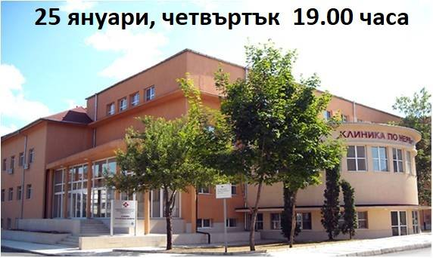
Общо събрание на ДСОПЛ 25 януари 2018
Дневен ред:
1. Избор на делегати за общото Отчетно-изборното събрание на СЛК на БЛС 2. Обсъждане и приемане на мерки и действия за противодействие на влошените ни условия за работа: - Липсата на остойностяване на лекарският труд в ПИМП - Фиксираната и непроменена с години размер на Потребителска такса - Неизплатените ни за над 3 месеца суми по чл. 37 - Растящата административната тежест и въвеждането на отчет с номерата на издадените документи за ПТ по чл.37 и др.

Slide 53
Общо събрание на ДСОПЛ 25 януари 2018
КПЕ Чл. 62. (1) Обществото дължи на лекаря уважение, добра материална осигуреност и опазване на достойнството му.
Но обществото, медии и институциите са води тенденциозна политика за уронване на достойнството на гилдията , като последни примери за това са да биваме наричани публично „крадци“ от министъра на финансите Горанов и „диспечери“ от д-р Плочев.

Slide 54
Общо събрание на ДСОПЛ 25 януари 2018
Решихме единодушно / кворум 51 души/:
1.Да се въведе 1% от мин . работна заплата за ПТ, без да има освободени.
2. Да се инициира законодателна промяна с премахване на отчетите с касовите бележки по чл.37
Не приехме предложение за форма на протест чрез колективно предизвестие за прекраняване на договорите с фонда
Приехме провеждане на ефективен протест пред МЗ на 1 март / 10 гласа за, 4 въздържали се и 37 против, корегирана поради техническа грешка на секретаря на: 11 „За“, 5 „Въздържали се“, 10 „Против“ при общо регистрирани на ОС членове – 51.
/

Slide 56
Напрежението расте…

Slide 57
Протест на 1 март 2018
Ус на ДСОПЛ започна дейност по предложението на ОС за протести пред МЗ и прие, че това остава единствената алтернатива на липсата на диалог с институциите по наболелите проблеми в сектора.
УС в редуциран състав започна активна подготовка за провеждане на протеста в условия на липса на подкрепа на част от УС и КК на ДСОПЛ, както и НСОПЛБ
Дни преди протеста подадоха оставки от УС д-р Самарев /21 февруари/, като и и 4 от членовене на КК /26 февруари/.

Slide 58
Протест на 1 март 2018
Нашите основни искания:
- Намаляване на административните и прекратяване на социалните ни дейности.
- Недопускане на включването на медицинските (извинителните) бележки в основния пакет дейности гарантиран от бюджета на НЗОК.
- Иницииране на законодателна промяна за отпадане на отчетите с описите на касовите бележки по чл.37.
- Всички групи лица освободени от потребителка такса лица да заплащат пълния размер на ПТ, а сумите да им бъдат реинбурсирани от съответните институции.
- Заплащане при всяко посещение при лекаря на реалния размер на потребителската такса в размер на 1% от МРЗ (минимална работна заплата).

Slide 59
НЕКА НИ ВИДЯТ, ЗА ДА НИ ЧУЯТ!

Slide 60
Протест на 1 март 2018
Резултатите:
Бяхме приети и изслушани от зам. министър Бойко Пенков и Ж. Начева
Не бяха включени в пакета извинителните бележки
Получихме мащабна национална подкрепа от сродни организации , БЛС и НСОПЛБ /логистична/.
ДСОПЛ показа освен желание и възможности да води ефективни протести!

Slide 61
УС на ДСОПЛ прие линия за продължаване на протестите
Определихме дата и започнахме активна подготовка за нов протест:
23 април 2018г. пред НДК по време на срещата на министрите на здравеопазването на ЕС в рамките на европредседателството на България

Slide 62
ОИС на СЛК на БЛС м.март 2018
В изпълнение на чл. 7 ал.4 ОТ УСТАВА НА дсопл са излъчени кандидатури за участие на членове на Дружеството в изборните органи на БЛС , СЛК на БЛС :
Избрани са:
Д-р Георги Миндов , зам. председател на СЛК с ресор ПИМП
Д-р Николай Колев, член на УС на СЛК
Д-р Диана Чинарска, член на УС на СЛК
Д-р Николай Брънзалов, член на УС на СЛК
Д-р Гергана Николова, член на УС на СЛК
Д-р Катрин Караджова, член на КК на СЛК

Slide 63
Протест: 23 април 2018 НДК

Slide 65
23 април 2018 НДК

Slide 66
23 април 2018 НДК

Slide 67
23 април 2018 НДК

Slide 68
Декларирахме следните искания :
1. Реално остойностяване на лекарският труд, отразяващо на квалификацията, качеството и отговорностите ни.
2. Намаляване на административните ни дейности и задължения рефлектиращи негативно на медицинското обслужване на пациентите ни.
3. Отпадане на социалните ни дейности.
4. Иницииране на законодателна промяна в ЗЗО (Закона за здравното осигуряване) за отпадане на отчетите с описите на касовите бележки по чл.37 ал.6.
5. Всички групи лица освободени от потребителка такса да заплащат пълния размер на таксата, а сумите да им бъдат реинбурсирани от съответните институции.
6. Заплащане при всяко посещение при лекаря на пълния размер на потребителската такса в размер на 1% от МРЗ (минимална работна заплата).
7. Отпадане на 24 часовото ни разположение.
Поканихме Министър Ананиев на „ семейна“ снимка пред НДК
За всички гореупоменати точки сме готови на диалог в разумен срок, както и на ефективни протестни действия!

Slide 69
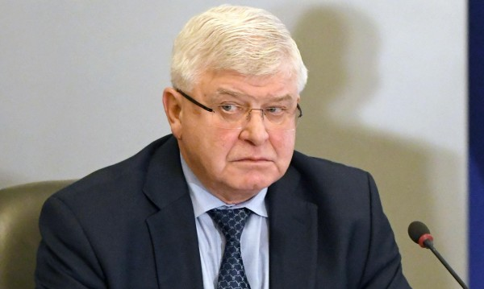
23 април 2018 НДК
До: г-н КИРИЛ АНАНИЕВ
МИНИСТЪР НА ЗРАВЕОПАЗВАНЕТО
ПОКАНА
Уважаеми господин министър,
Ние, общопрактикуващите лекари от град София сме сериозно обезпокоени от постоянно влошаващите ни се условия за работа, пряко рафлектиращи и поставящи на риск живота и здравето на нашите пациенти
Каним Ви на 23 април от 12.30-13.00ч. в рамките на неформалната среща на министрите на здравеопазването на „семейна снимка“ с лекари от град София пред Националният дворец на културата.
Нека заедно се изправим пред предизвикателствата!
Очакваме Ви!
19.04.2018г.

Slide 70
23 април 2018 НДК
Резултати:
Неочаквана подкрепа от колеги от София и страната, въпреки липсата на подкрепа от страната и на нац. ниво.
Със заповед на министъра е сформилана работна група за изработване на модели за отпадане на 24 часовото ни разположение.

Slide 72
Годишно отчетно и частично изборно събрание на ДСОПЛ м.05.2018г.
Дневен ред:
1) Отчет на Председателя за дейността на ДСОПЛ.
2) Финансов отчет 2017г. и проекто-бюджет за 2018г.
3 ) Отчет на Контролната комисия за дейността през 2017г.
4) Разискване на докладите.
5) Обсъждане ситуацията по подадената колективно оставка на членовете на КК и на подалите оставки членове на Управителния съвет и секретаря.
/ д-р Самарев, д-р Свещникова, д-р Димова д-р Тодоров, от КК д-р Косева, д-р Радуилов, д-р Еров, д-р Памукова/
6) Избор на нови членове на Контролната комисия и УС на ДСОПЛ.
7) Избор на секретар на УС на ДСОПЛ .

Slide 73
д-р Тодор Тодоров, секретар на ДСОПЛ
21 февруари
Уважаеми членове на УС и КК на ДСОПЛ,
С оглед на възникналия казус с протокола от Общото събрание на ДСОПЛ, проведено на 25.01.2018, трябва да заявя, че никой от УС и КК на ДСОПЛ не е влизал в контакт с мен, нито е оказвал натиск във връзка с протокола от ОС на ДСОПЛ. Смятам, че съм доказал нееднократно своята независимост и принципи в работата в УС на ДСОПЛ.
Прослушах аудиозаписа от ОС, който ми бе предоставен от д-р Миндов. Длъжен съм да отбележа, че гласуването ставаше в последните минути на събранието, когато МНОГО колеги напуснаха залата. Числата, съобщени ми от преброяващите са: 11 „За“, 5 „Въздържали се“, 10 „Против“ при общо регистрирани на ОС членове – 51.
Ще внеса корекциите в протокола и ще го представя за подписване на председателя на УС на ДСОПЛ д-р Миндов.
Грешката при съставянето на протокола е ДОПУСНАТА ОТ МЕН. Макар и неволна, тя има своите неблагоприятни последици върху УС на ДСОПЛ. Затова считам, че единствено правилната постъпка от моя страна е да предложа своята оставка като секретар на УС на ДСОПЛ.
Д-р Тодор Тодоров, Секретар на УС на ДСОПЛ

Slide 74
Годишно отчетно и частично изборно събрание на ДСОПЛ м.05.2018г.
На 26 февруари, 3 дни преди обявените протести пред МЗ се събира КК на ДСОПЛ и председателя на КК изпраща уведомление до УС /без изх.№ и подпис/ за „групово“ прекратяване на мандата на КК.:
До УС на ДСОПЛ
УВЕДОМЛЕНИЕ
Уважаеми г-н Председател на ДСОПЛ ,
уважаеми членове на УС на ДСОПЛ,
на 26.02.2018г. беше проведено заседание на КК на ДСОПЛ.
На заседанието присъстваха всички /пет/ члена. Беше разгледана дейността на УС и КК за периода от избирането на ръководния органа на ДСОПЛ и до момента.
Констатирани бяха положителните неща ,които се случиха през изминалата година и половина/сайт на ДСОПЛ, фейсбук страница и няколко успешни конференции/ ,но също така и явните нарушения на Устава на ДСОПЛ от членовете на УС .
КК констатира , че за този период УС е допуснал да се пренебрегват решения ,взети на заседания на УС и еднолично да се подменят в услуга и под давлението на други организации. ДСОПЛ се превърна в маша за чужди интереси и загуби смисъла на своето съществуване като автономна организация./Устав чл1ал3 и ал4; чл. 8 ал 8/
УС не изработи Правилник за работа на УС, което осезателно възпрепятства работата му.

Slide 75
Годишно отчетно и частично изборно събрание на ДСОПЛ 12.05.2018г.
Бяха избрани нови членове на УС:
Д-р Борисова , секретар
Д-р Оля Енева, член на УС
Д-р Елица Тошкова, член на УС
Д-р Галина Стоименова, член на УС
Д-р Гергана Николова, член на УС
нови членове на КК:
Д-р Катрин Караджова, председател
Членове: Д-р Адриан Лалков, д-р Недев, д-р Семенкова

Slide 76
На 12 май се проведе и Отворена среща – „Новото в НРД 2018 и Европейския регламент за защита на личните данни“
ПРОГРАМА РАБОТНА СРЕЩА 12 май 2018г.:
1.Дете в риск и задълженията на семейния лекар- новите изисквания на СРЗИ лектор д-р Георги Миндов
2. Панел: „Новото в НРД 2018 , съпътстващите указания и наредби – нови възможности и предизвикателства“. лектор: д-р Виктория Чобанова, член на УС на БЛС
3.„За кои документи и дейности можем регламентирано да формираме цена?“ лектор д-р Георги Миндов
4. Панел: „Задължения на ОПЛ по изпълнение на общият европейски регламент за защита на личните данни в сила от 25 май 2018г“ , лектор: Д-р Костадин Сотиров
5. „Проблеми в ПИМП и протестните ни искания- предизвикателства и нови хоризонти“. Лектор: д- Николай Брънзалов

Slide 78
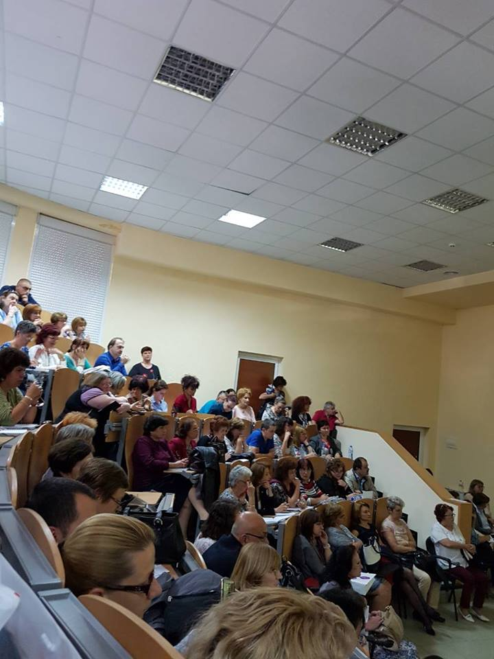
На 12 май Отворена среща – рекорден интерес

Slide 79
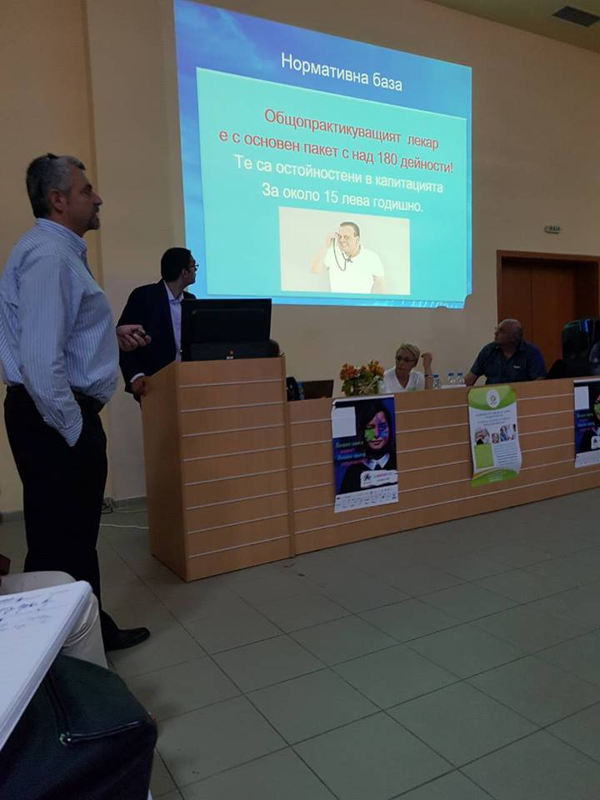

Slide 80
GDPR
Издадохме и разпространихме сред колегите м.05.2018:
Задължения на ОПЛ
по прилагането на общия регламент за защита на личните данни
Практически указания, терминология, отговорности, вътрешна инструкция, регистър на дейностите и пр.

Slide 81
Участие в национален съвет на НСОПЛБ , проведен на 16 юни в Смолян
Обсъждане и оформяне на политика по следните основни теми:
2.1. Стратегия за постигане на повишен бюджет за ПИМП за 2019 г
2.2. Обсъждане на За или Против въвеждане на нови дейности
2.3. Потребителска такса.
2.4. 24-часово разположение или по-точният термин –
осигуряване на достъп до медицински дейности извън
работния график на амбулаториите за ПИМП.
2.5.Избор на концепция, която да защитаваме: заплащане на всеки
преглед или капитация + заплащане за определени дейности и
свързани с това възможности за смяна на модела на системата
на здравеопазването. Възможни последствия за ОПЛ.
2.6. Изисквания по отношение контрола на качеството и
поддържането на квалификацията на ОПЛ, които да излязат
от нас и да се контролират с наше участие или по определени
показатели само от нас.
2.7. Наредба за специализацията по Обща медицина.
Препотвърждаване на сегашната ни позиция или нейно
доизграждане.
2.8. Медийна политика.

Slide 82
„Разгледа се примерът на колегите ОПЛ в Румъния, които въпреки националния протест, предизвикан от сходните им с нашите проблеми, в крайна сметка са ликвидирани от държавата като частни лечебни заведения и вече са на твърда работна заплата!!!“
Д-р Орлин Кожухаров, Член на УС и Председател на СОПЛ - Русе: ОПЛ в Румъния са вече със заплати 1400 евро!

Slide 83
№ 22/19.06.2018
TO: ROMANIAN NATIONAL SOCIETY From: Association of General OF FAMILY MEDICINE practitioners in Sofia
Request for information
Dear colleagues,
We are asking you to, please, kindly send us the up to-date and detailed information about the mechanism of financing of the GP by CNAS Fund in Romania.
Currently we are facing a lot of problems concerning financing of GP in Bulgaria. We are also trying to collect and work on information about the financing of GP in Europe.
Your help will be very useful.
Thank you,
Sincerely,
George Mindov (MD)
Chairman of Association of General Practitioners Sofia 19.06.2018

Slide 84
Здравейте,
Пише ви Председателят на Дружеството на GP,s в град София /България/.
В момента имаме много проблеми с финансирането в България и събираме и обработваме информация за работата и финансирането на GP,s в Европа.
Ще се радваме да ни предоставите актуална информация за механизма на финансиране на General Practitioners от фонда CNAS в Румъния Поздрави,
Д-р Георги Миндов
Председател на ДСОПЛ / Дружество на софийските общопрактикуващи лекари/

Slide 86
Скъпи колеги,
С голямо удоволствие ние отговаряме на Вашата молба. Системата ни за здравеопазване е Национална осигурителна система , което означава, че всички плащат част от доходите си в Национален здравен фонд. Този фонд се използва за финансиране на всички медицински услуги на ниво болница, извънболнична помощ и първична помощ. Този фонд обхваща също лабораторни и образни тестове и някои специализирани услуги като палиативни и домашни грижи. Отделен финансиран фонд от бюджета е посветен на специални здравни програми като грижа за диабет, майчинство, детско, онкологични , редки болести, сърдечни заболявания и др. Първичната грижа се организира като независима професия, като повечето практики са индивидуални практики. Лекарите работят като самостоятелно издържащи се лица. Някои от нас работят като дружества/фирми с ограничена отговорност. В практиките са наети сестри. Всички разходи за управлението на практиката, се заплащат и поддържат от лекаря. Приходите от практиката не ни позволяват да наемем ръководител/менажер на практика, за да ни помогне с административни задачи.

Slide 87
Плащането в първичната помощ е смесено: 50% от капитация и 50% такса за услуги. Това микс/смесено плащане осигурява баланс между основните нужди на практиката, независимо от броя на пациентите. Капитацията се изчислява по диференциран начин, съответстващ на структурата на списъка на пациентите. Децата и хората на възраст над 65 години получават по-добро заплащане. Същото се отнася и за пациенти в институции или инвалиди.
Таксата за обслужване също е диференцирана. Услуги като профилактика при деца и възрастни, мониторинг на хронични заболявания болестите имат по-добра ставка на плащане. За изчисляването на таксите е въведена точкова система. Всяка година Националната застрахователна каса изчислява таксата за капитация (т.е. стойността на една точка за капитация), която се получава в корелация с колко осигурени лица има и услуги с такси (т.е. стойността на една точка за услуга). Всяка практика докладва на Здравното осигуряване в края на месеца дейността си. Това дава сумарно определен брой точки за услуги и точки за капитация, които ще бъдат трансформирано в пари насочени към практиките.

Slide 88
Ние не сме много доволни от тази система, но все още не е договорено в нашата общност какъв модел плащането би било по-добре за нас, като някои твърдят, че по-голяма такса за капитация би била по-добра, а някои, че предимно такса за заплащане на услугата би била по-добра.
Надявам се, че нашият отговор ви задоволява за момента. Ако имате нужда от конкретни подробности, ние сме щастливи да продължим да обсъждаме с вас. Също така ще се радваме да укрепим сътрудничеството между нашите организации.
На Ваше разположение,
От името на Изпълнителния съвет на SNMF
Андреа Некулау
Вицепрезидент на SNMF Международно лице за връзки.

Slide 89
Решения на национален съвет на НСОПЛБ , проведен на 16 юни в Смолян
Профилактичният преглед да се разшири като се включи изследването на АЛАТ - маркер за чернодробно увреждане.
2.8. Медийна политика на НСОПЛБ:
Всякакви медийни изяви да бъдат винаги добре съгласувани с ръководството – с председателя или зам.председателите на НСОПЛБ.
Да няма самоволни писма, имейли до БЛС и др. без обсъждане на позицията с НСОПЛБ.

Slide 90
90 000 лв. струва лечението на един пациент с Хепатит С
4300 ОПЛ х1 случай годишно ще струва на бюджета над 430 милиона лева.

Slide 91
На 14 юни се проведе работна среща в СЗОК
Договорено беше:
Мейл на СЗОК sofia@nhif.bg на който колегите от гр.София да подават по електронен път молби за отпуск, РС и др. с което беше намалена значително административната тежест.
Договорена беше и крайна дата от – 10 число на последни месец от тримесечието за подаване на молби за допълнителен РС.

Slide 92
На 29 юни бе проведена работна среща на Дружеството на която бяха обсъдени следните важни теми:
1. Стратегия за постигане на целите на протестите през 2018 г.
2. Обсъждане въвеждане на нови дейности (какви и под каква форма), отпадане или преформулиране на съществуващи такива.
3. Потребителска такса. Варианти, Такса административно обслужване
4. 24-часово разположение или осигуряване на достъп до медицински дейности извън работния график на амбулаториите за ПИМП, възможни решения.
5. Избор на концепция: заплащане на всеки преглед или капитация + заплащане за определени дейности и свързани с това възможности за смяна на модела на система на здравеопазването. Възможни последствия за ОПЛ.
6. Бюджет на ОПЛ 2019г. стратегия за постигане.
7. Застраховки на ОПЛ
8.Представяне и обсъждане на Правилник за работата на УС на ДСОПЛ / работна група: д-р Миндов, д-р Колев, д-р Енева, д-р Тошкова
9. Представяне и обсъждане на Правилник за взаимопомощ на ДСОПЛ /д-р Здравкова, д-р Колев/.
10. Представяне и обсъждане на Правилник за работата на КК , /д-р Караджова/

Slide 93
Разширен УС на ДСОПЛ –проведен 3 Ноември
1. Изработване на проект за Бюджет 2019г. разпределение цени и обеми 2. ЗБНЗОК становище на ДСОПЛ 3. Приемане на Правилник за взаимопомощ на ДСОПЛ 4. Задължителни застраховки – постановление на МС от 25 септември
5. Приемане на правилник за работа на УС, изработен и подробно обсъден
6. Номинации за лекар на годината по критериите на НСОПЛБ

Slide 94
Писмо срещу справката за БЛ
УВЕДОМИТЕЛНО ПИСМО
От: д-р Георги Теодоров Миндов
Председател на ДСОПЛ
Относно: В писмо с Изх.№ 04-14-1140, от 31.10.2018г. на СРЗИ е изискана справка за издадените болнични листове от Лечебните заведения за ПИМП
Уважаеми колеги,
В предвид кратките срокове за подаване на исканата информация на електронен адрес до 7.11.2018 и административната натовареност лечебните заведения за ПИМП ще бъдат сериозно затруднени да предоставят информация в пълен обем, в срок и коректно.
Националният осигурителен институт от 2015г. отчита и статистически обработва информацията от постъпилите болнични листове в цялата страна. Най-точна, пълна и коректна информация за броя на издадените болнични листове от лечебните заведения може да бъде получена от Националния Статистически Институт .
Разчитаме на Вашето съдействие за отмяна на наложения административния ангажимент
Правни мотиви: ЗАКОН ЗА ОГРАНИЧАВАНЕ НА АДМИНИСТРАТИВНОТО РЕГУЛИРАНЕ И АДМИНИСТРАТИВНИЯ КОНТРОЛ ВЪРХУ СТОПАНСКАТА ДЕЙНОСТ: Чл.5 (2) (Изм. - ДВ, бр. 44 от 2009 г.) Административният орган не може да изисква предоставяне на информация или документи, които са налични при него или при друг орган, а ги осигурява служебно за нуждите на съответното производство.
София
04.11.2018г.,

Slide 95
Годишна конференция на ДСОПЛ
1 декември 2018г. НДК

Slide 97
Годишна конференция на ДСОПЛ
1 декември 2018г. НДК
„Промените през 2019 решаваме и ние!“
Нашите теми:
„ Издават ли зъболекарите болнични листове и направления?“ правни аспекти - д-р Георги Миндов, председател на ДСОПЛ
„Административна или потребителска такса-изборът е наш –д-р Георги Миндов, председател на ДСОПЛ , д-р Бранимир Радуилов 1 ДКК.
Агресивния пациент- как да се справим?,
Нов формат на презентации: 5 слайда- 5 минути:
Най- новите платени услуги през 2019, Новия фонд за взаимопомощ на ДСОПЛ, Предхоспитализационните изследвания- как да се справим?, Кога и как да искаме допълнителен РС?,

Slide 98
Годишна конференция на ДСОПЛ
1 декември 2018г. НДК
„Задължително ЗАСТРАХОВАНЕ НА ПРАКТИКИТЕ НИ “ -практически и правни аспекти. Д-р Георги Миндов
- "Уф, тези документи! Пак ли?" лектор д-р Виктория Чобанова
- „Защита на личните данни- нови практични съвети“ д-р Костадин Сотиров, председател на ОПЛ гр. Пловдив
- Безплатни ли са домашните посещения?
- Дискусия - Бюджет и промените в начина на работа през 2019г. Решаваме и ние!

Slide 99
Годишна конференция на ДСОПЛ
1 декември 2018г. НДК
Започна набиране на декларации от членове за сключване на задължителната застраховка Гражданска отговорност за лицата упражняващи медицинска професия.
Издаден бе за първи път годишен календар на ДСОПЛ за 2019г.

Slide 100
Работен календар за 2019

Slide 101
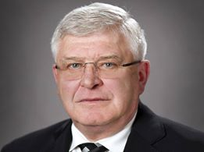
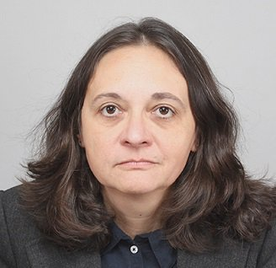
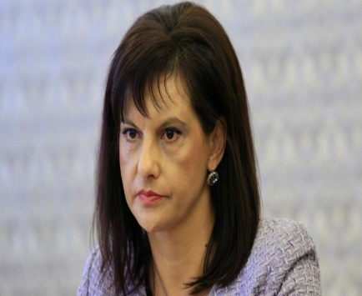
…..Нереализираният проект ☺)

Slide 102
2019
година

Slide 103
ПОСТАНОВЛЕНИЕ № 208 ОТ 25 СЕПТЕМВРИ 2018 Г.
за приемане на Наредба за задължителното застраховане на лицата, упражняващи медицинска професия
МИНИСТЕРСКИЯТ СЪВЕТ
ПОСТАНОВИ:
Член единствен. Приема Наредба за задължителното застраховане на лицата, упражняващи медицинска професия
За министър-председател: Томислав Дончев
За главен секретар на Министерския съвет: Красимир Божанов

Slide 105
Какви са санкциите при липса на задължителна застраховка по смисъла на чл. 189 от Закона за здравето?
По силата на чл. 189 от Закона за здравето, всяко лечебно заведение е длъжно да застрахова служителите си, упражняващи медицинска професия.
Неспазването на задължението по чл. 189, ал. 1 от ЗЗ се санкционира със съответната административно-наказателна разпоредба:
чл. 229, ал. 3 от Закона за здравето: имуществена санкция за лечебното заведение в размер между 500 до 2000 лева, а при повторност от 2000 до 5000 лева.

Slide 106
ДСОПЛ към момента застрахова 138 свои членове!

Slide 108
"Силата на вярата може да лекува" лектор: д-р Георги Миндов
"Агресията - как да се справим?" практични съвети, лектор: д-р А.Лалков
"Сигурността ни в интернет" - практични съвети, инж. Илия Митовски
"Промените за касовите апарати и личните данни - как засягат лекарите и какво трябва и могат да направят" лектори: г-н Ясен Танев, адв. Валентин Савов, г-жа Ваня Палейков
„Задължителното застраховане на практиките ни" инициатива на ДСОПЛ актуална информация, лектор: д-р Валентина Борисова
"Новите моменти в работата ни въведени с Анекс към НРД 2019", обзор и практически съвети , лектори: д-р Н. Брънзалов, зам. председател на БЛС, д-р Г. Миндов

Slide 109
"Как най-бързо и лесно да получим допълнителен регулативен стандарт?"лектор д-р Н. Колев, зам. председател на ДСОПЛ
. "Предхоспитализационните изследвания и консултации, как да се справим?" лектор: д-р В. Божинова, член на ДСОПЛ
"Актуализирайте ценоразписа си! "- най-новите платени и напълно безплатни услуги и дейности, лектор д-р Г. Миндов, председател на ДСОП
. "Потребителска или административна такса? Възможности и рискове " Лектор: д-р В. Борисова, секретар на ДСОПЛ
„Профилактика и диспансер- да бъде или не?“ Лектор: д-р Н. Колев, зам.председател на ДСОП
. “Какво проверяват от ИАМО/ новата мега-агенция Медицински надзор?“ лектор д-р Г. Миндов, председател на ДСОПЛ
. “Правилник за вътрешния ред в практиката – защо е важно да го имаме? Лектор: д-р А. Лалков, член на КК на ДСОПЛ
"Кол-център в услуга лекаря- възможности и перспективи" д-р Н. Брънзалов
„ Нов касов апарат - нов късмет! „ информация за предстоящата подмяна на фискалните ни устройства , д-р Г. Миндов
Декларация за съгласие за обработка на лични данни - нужна ли е ? лектор д-р Стоименова, член на УС на ДСОПЛ

Slide 110
ДСОПЛ договори преференциални цени и условия за нови касови апарати за своите членове

Slide 111
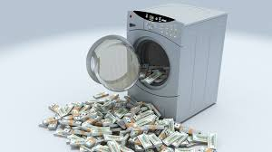
П Р О Г Р А М А
Работна среща на ДСОПЛ 1 юни
1. Въвеждащо обучение в ЗМИП и ППЗМИП, лектор: д-р Миндов
2. Медийно обучение, лектор д-р Брънзалов
3. Предложения за промени в ПИМП в преговорите по НРД 2020ч.
модератор д-р Миндов

Slide 112
Отчет за 18 години назад
ДО: д-р Асен Меджедиев м 06.2019
Председател на СЛК на БЛС
До: УС на СЛК
УВАЖАЕМИ г-н Председател,
Уважаеми КОЛЕГИ,
НА 17 Юни 2019Г. ДО РЪКОВОДИТЕЛИТЕ НА ИНДИВИДУАЛНИ И ГРУПОВИ ПРАКТИКИ ЗА ПИМП В ГР.СОФИЯ БЕ ИЗПРАТЕНО РАЗПОРЕДИТЕЛНО ПИСМО НА СРЗИ ИЗ.№ 14-763/17.06.2019г. С ИСКАНЕ В ОТЧЕТНИЯ ПЕРИОД ЗА ПЪРВО ПОЛУГОДИЕ НА 2019 / до 5 юли 2019г./ ДА БЪДЕ ПРЕДСТАВЕН И ОТЧЕТ ЗА ПЕРИОД от 18 години от 2001 до 2019г. НА ЛИЦАТА ПОДЛЕЖАЩИ ИМУНИЗАЦИЯ от МОРБИЛИ ПАРОТИТ И РУБЕОЛА С НАПРАВЕНИ, НЕНАПРАВЕНИ ваксинации, както И ПРИЧИНИ ЗА НЕОБХВАЩАНЕТО ИМ.

Slide 115
Предложение за достъп до ПИС – имунизационен статус м. април 2019
ДО: Д-Р НИКОЛАЙ БРЪНЗАЛОВ
ЗАМ.ПРЕДСЕДАТЕЛ НА БЛС
П РЕ Д Л О Ж Е Н И Е
От: д-р Георги Миндов, председател на Дружество на софийските общопрактикуващи лекари
Относно: мерки за подобряване на имунопрофилактиката в Р. България
Уважаеми колега,
след обстоен анализ на епидемичната обстановка в страната предлагаме следните спешни мерки за подобряване на имунопрофирактиката:
1. Осигуряване на техническа възможност на всеки ОПЛ на достъп чрез системата ПИС на НЗОК до здравното досие в раздела „имунизационнен статус“ на всеки един пациент, регистриран в пациентската му листа. В момента това е технически невъзможно , освен при предоставяна на индивидуален ПИК за достъп от всеки отделен пациент. С предоставяне на тази възможност всеки един лекар във всеки един момент ще има пълни данни за имунизационния статус на всеки един пациент от пациентската си листа. Пропуски в статуса ще бъдат видими и своевременно коригирани, а порочната практика за смяната на ОПЛ с цел „потулване“ на имунизационния статус, използани от антиваксъри, ще бъде вече напълно невъзможна.
2. Предлагаме да бъде изработен ясен алгоритъм, имплантиран в Наредба №15 за задълженията на всеки един лекар при отказ от имунизация.
Прилагаме:
1.Проект за промяна в Наредба №15 с мотиви
2. Проект за декларация за информиран отказ от имунизация
3. Бланка обр. МЗ-121 за уведомяване
С уважение: д-р Георги Миндов
Председател на ДСОПЛ

Slide 116
м.09.2019: Договорихме: ЛЗПК разпечатана от софтуера
- Да се приемат ЛЗПК без данни за партидни номера
- Да вписваме в ЛЗПК само направените от нас имунизации
- Да не вписваме „пълен“ имунизационен статус
- Данни за имунния статус се ПРЕДОСТАВЯТ от ОПЛ , а се вписват в ЛЗПК само от мед. специалист в училищата или ОДЗ.
- Договорихме алгоритъм за дейност при отказ или непредоставяне на данни за имунизационния статус Z28.2 : ---Имунизация, непроведена поради отказ на пациента по друга или неуточнена причина

Slide 117
Препоръки и указания:
Препоръчителен алгоритъм при уведомяване и отказ от имунизации. ! Обява за ваксиниране и диспансерно наблюдение 2019г./за вратите/6.05.2019/
ОТМЕНЕНО!!! От 3 юни 2019г. практики и лекари регистрирани без специалност по ОМ или вътрешни, детски болести или спешна медицина ще бъдат заличени.
-Изпращането на таблиците с ценоразписа е отменено от МЗ! 11.06.2019 виж писмото ТУК
Писмо на МЗ до управителите на ЛЗ за ПИМП относно неотложни мерки за подобряване на информационната сигурност виж ТУК 31.07.2019
Практически указания за ОПЛ може да видите ТУК
Препоръки и указание за издаване на лични здравно-профилактични карти виж тук- ОБНОВЕНА! 3.09.2019

Slide 118
14 септември, разширен УС на ДСОПЛ:
1.Изготвени са предложения за промени в НРД 2020
30 важни и иновативни предложения с мотиви
2. Проектобюджет ПИМП 2020
с мотиви , бюджет от 297 м.лв.
,

Slide 119
Сравнителни таблици за ръст на ЗОП по сектори с пет годишна ретроспекция:
ПИМП спад 8.2%
ЗОП ПИМП | Бюджет ПИМП- % от ЗОП на НЗОК от ЗБНЗОК:
2015 3.075 млр. / 178 мил. лв | 5.78%
2016 3. 204 млр лв / 180 мил.лв | 5.62 %
2017 3.452 млр.лв/ 200 мил.лв | 5.79 % най- висок- съвпада с протестите!
2018 3.818 млр. лв./207.2 мил. лв | 5.42%
2019 4.236 млр. / 225 мил. лв | 5.31%
4. 660 млр. прогнозен / 297 | Компенсиране 13+8%-21% ръст за 2020 - 6.42% - 297 милиона

Slide 120
Болнична помощ:Ръст 13.4%
--------------------------------------------------------------------------------------------------
Лекарства: Ръст 12.8%
ЗОП Болнична помощ | Бюджет Болнична- % от ЗОП на НЗОК от ЗБНЗОК:
2015 3.075 млр. / 1.282 мил. лв | 41.6 %
2016 3. 204 млр лв / 1.343 мил.лв | 41.9 %
2017 3.452 млр.лв/ 1.457 мил.лв | 42.2%
2018 3.818 млр. лв./1.824 мил. лв | 47.8 %
2019 4.236 млр. / 2.00 мил. лв | 47.2%
2020 4. 660 млр. / Х | Х? Ръст 13.4%
ЗОП Лекарства | Бюджет ПИМП- % от ЗОП на НЗОК от ЗБНЗОК:
2015 3.075 млр. / 719 мил. лв | 23.3 %
2016 3. 204 млр лв / 750 мил.лв | 23.4 %
2017 3.452 млр.лв/ 798 мил.лв | 23.1%
2018 3.818 млр. лв./ 1.00 млрд. | 26.2%
2019 4.236 млр. / 1.117 млр. лв | 26.3%
2020 4. 660 млр. | Х? РЪСТ 12.8%

Slide 121
Код | Номенклатура | Обем, бр. | ед.цена, лева | Сума за 12м, лева |  | ед.цена, лева | Сума за 12м, лева |  | Разлика, лева
1 | 2 | 3 | 4 | 5 |  | 6 | 7 |  | 8
I | Капитационно плащане | 5 950 057 |  | 94 811 586 |  |  | 129 101 846 |  | 34 290 259
1 | Лица от 0 до 18 години | 1 219 430 | 1,50 | 21 949 740 |  | 2,00 | 29 266 320 |  | 7 316 580
2 | Лица от 18 до 65 години | 3 261 791 | 1,15 | 45 012 716 |  | 1,65 | 64 583 462 |  | 19 570 746
3 | Лица над 65 години | 1 468 836 | 1,58 | 27 849 131 |  | 2,00 | 35 252 064 |  | 7 402 933
4 | Заплащане за осигуряване на достъп до медицинска помощ на ЗОЛ извън обявения работен график на практиката съгласно наредбата по чл. 45, ал. 2 от ЗЗО | 5 950 057 | 0,11 | 7 854 075 |  | 0,11 | 7 854 075 |  | 0

Slide 122
Дейност по програма „Детско здравеопазване“ | 2 810 396 |  | 25 090 024 |  |  | 37 564 210 |  | 12 474 186
Профилактични преглед за лица от 0 до 1 г. | 555 623 | 12,00 | 6 667 476 |  | 15,00 | 8 334 345 |  | 1 666 869
Профилактични преглед за лица от 1 до 2 г. | 191 215 | 11,00 | 2 103 365 |  | 15,00 | 2 868 225 |  | 764 860
Профилактични преглед за лица от 2 до 7 г. | 502 199 | 10,00 | 5 021 990 |  | 15,00 | 7 532 985 |  | 2 510 995
Профилактични преглед за лица от 7 до 18 г. | 643 013 | 9,00 | 5 787 117 |  | 15,00 | 9 645 195 |  | 3 858 078
Задължителни имунизации и реимунизация на лица от 0 до 18 г. | 918 346 | 6,00 | 5 510 076 |  | 10,00 | 9 183 460 |  | 3 673 384
Поставяне на препоръчителни ваксини срещу РМШ и срещу ротавирусните гастроентерити по национални програми по чл. 82, ал. 2, т. 3 от ЗЗ |  | 4,00 |  |  | 7,00

Slide 123
Дейност по програма „Майчино здравеопазване“ | 3 995 | 9,00 | 35 955 |  | 10,00 | 39 950 |  | 3 995
Дейност по диспансерно наблюдение | 4 455 011 |  | 55 677 906 |  |  | 70 356 626 |  | 14 678 721
Прегледи по диспансерно наблюдение на ЗОЛ с едно заболяване | 2 177 884 | 11,00 | 23 956 724 |  | 13,90 | 30 272 588 |  | 6 315 864
Прегледи по диспансерно наблюдение на ЗОЛ с две заболявания | 1 521 170 | 13,20 | 20 079 444 |  | 16,68 | 25 373 116 |  | 5 293 672
Прегледи по диспансерно наблюдение на ЗОЛ с повече от две заболявания | 755 957 | 15,40 | 11 641 738 |  | 19,46 | 14 710 923 |  | 3 069 185
Профилактична дейност за лица над 18 г. | 2 351 482 |  | 35 272 230 |  |  | 45 266 030 |  | 9 993 800

Slide 124
Профилактична дейност за лица над 18 г. | 2 351 482 |  | 35 272 230 |  |  | 45 266 030 |  | 9 993 800
Годишни профилактични прегледи на лица над 18 г. без рискова група | 940 593 | 15,00 | 14 108 895 |  | 17,50 | 16 460 378 |  | 2 351 483 | 2,50
Годишни профилактични прегледи на лица над 18 г. с една РГ | 705 444 | 15,00 | 10 581 660 |  | 19,25 | 13 579 797 |  | 2 998 137 | 4,25
Годишни профилактични прегледи на лица над 18 г. с 2 рискови групи | 470 296 | 15,00 | 7 054 440 |  | 21,00 | 9 876 216 |  | 2 821 776 | 6,00
Годишни профилактични прегледи на лица над 18 г. с повече рискови групи | 235 149 | 15,00 | 3 527 235 |  | 22,75 | 5 349 640 |  | 1 822 405 | 7,75
Имунизации на лица над 18 г. | 212 629 | 5,00 | 1 063 145 |  | 10,00 | 2 126 290 |  | 1 063 145 | 5,00
Инцидентни посещения на ЗОЛ от други здравни райони | 21 676 | 9,00 | 195 084 |  | 10,00 | 216 760 |  | 21 676 | 1,00
Неблагоприятни условия |  |  | 5 000 000 |  |  | 5 000 000 |  | 0
ОБЩО |  |  | 225 000 005 |  |  | 297 525 788 |  | 72 525 782
2020: 297 милиона лева, 21% увеличен бюджет , 6.42% от ЗОП

Slide 125
Последната ни дейност:
До: д-р Дечо Дечев
Управител на НЗОК
Копие: д-р Николай Брънзалов
Зам.председател на БЛС
УВАЖАЕМИ д-р Дечев,
Във връзка с издадено от Вас Указания РД 16-61/ 10.09.2019г. относно реда на предписване и отпускане, отчитане и заплащане на ваксините срещу сезонен грип в изпълнение на националната програма за подобряване на ваксинопрофилактиката на сезонния грип 2019-2020г.
Ви уведомяваме за следното:
Към момента / 11.10.2019г. / на електронната страница на НЗОК не е публикувана информация разпоредена в Указание РД -16-61 относно сключените договори, адреси на ПРУ и/или УП, търговци на едро, телефонни номера и лица за контакт.
Общопрактикуващите лекари в гр. София към момента са силно затруднени поради липса на информация след разпространената в медиите информация за стартиране на противогрипната ваксинация на лица над 65г възраст и разполагат към момента само с един импулсен телефонен номер 070090057 , който се тарафира 30 ст. на минута, но въпреки това към настоящия момент на него заявки не се приемат с обяснението, че ваксините не са налични.
Молим за съдействие от Ваша страна:
- Да бъде публикувана на интернет страницата на НЗОК информация за сключените договори, адреси на ПРЕ и/или УП, търговци на едро, телефонни номера и лица за контакт
- Телефонните номера на който ОПЛ да дават заявки ваксини да бъдат освен импулсни и с алтернативни номера , без допълнително заплащане.

Slide 126
Последната ни дейност:
Дигитална практика за платени от пациента он-лайн консултации

Slide 127
Равносметката от изтеклия мандат:
Възвърнато доверие на колегите- с УЧАСТИЕ, ПОДКРЕПА, приети нови 107 члена или 29.5% +
2 проведени ефективни протеста
6 организирани и проведени научно- практични конференции, без посредници.
Застраховане на членовете през 2019- 138 бр. на преференциални цени.
Изработен механизъм за подпомагане на членовете /правилник за взаимопомощ/ и правилник за работата на УС и КК
Информиране и подпомагане при работа на всички ОПЛ / видеоуроци, интернет, срещи и др.
Въведохме и извоювахме нови платени дейности- за мед. бележки, зелени рецепти, мъртвопроверителство , транспортни разходи и пр. дом. посещения извън графика, обслужване на чужд език, справка за здравния статус, лак ….

Slide 128
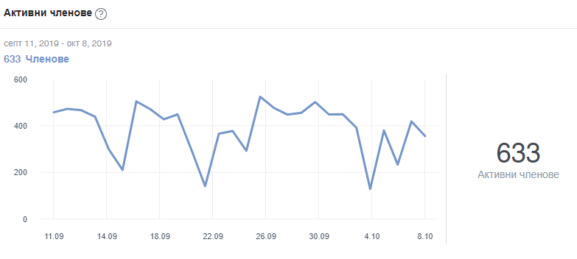
Равносметката от изтеклия мандат:
Работещ сайт на Дружеството с над 43000 посещения към днешна дата
Динамична фейсбук страница с над 670 регистрирани , от които 633 активни участника:

Slide 129
Равносметката от изтеклия мандат:
Над 70 изпратени писма до министерства, Каса и др. структури по горещи проблеми на ОПЛ
- Проведени 43 заседания на управителния съвет , включително и дистанционни
-3 общи събрания на Дружеството
- Десетки писма изпратени към колегите с важна информация , касаеща нормативната база , НРД, указания и пр. пряко рефлектиращи върху работата на всеки ОПЛ.

Slide 130
Равносметката от изтеклия мандат:
Колаборация със СЗОК и СРЗИ
Участие на наши членове на изборни длъжности в БЛС и НСОПЛБ
Не постигнахме:
Колаборация с НСОПЛБ в стратегически и тактически план

Slide 131
Благодарим:
На УС и КК за положения труд и отделено време
На всички колеги , които ни подкрепиха и избраха пътя на промените
На фирмите и спонсорите на Дружеството
На нашите противници, които ни направиха по- силни.

Slide 132
СИЛНИ СМЕ, КОГАТО СМЕ ЗАЕДНО!

Slide 133
БЛАГОДАРЯ
ЗА ВНИМАНИЕТО!

